Slide 1
Sistema de Transmisión AM con Codificación DTMF
Integrantes: Boeri, Benjamín
Campero, Leandro
Villafañe, cristian

Slide 2
Problema Propuesto
Se desea conseguir un sistema para el envío de números (0 – 9) codificados en DTFM.
Combinación de tonos de frecuencia audible
Se utilizara modulación AM.
Se enviará por un canal de cable telefónico.
Etapa de demodulación.
Decodificador DTMF.
Implementados en MATLAB y SIMULINK.

Slide 3
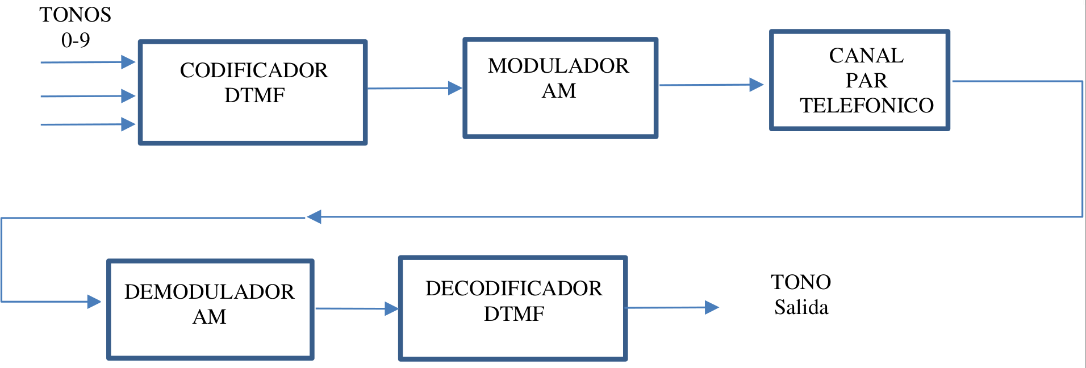
Diagrama de Bloques

Slide 4
Combinación de Tonos Audibles
Frecuencia Baja | Frecuencia Alta | Digito | Frecuencia Final
697 | 1209 | 1 | 1906
697 | 1336 | 2 | 2033
697 | 1477 | 3 | 2174
770 | 1209 | 4 | 1979
770 | 1336 | 5 | 2106
770 | 1477 | 6 | 2247
852 | 1209 | 7 | 2061
852 | 1336 | 8 | 2188
852 | 1477 | 9 | 2329
941 | 1336 | 0 | 2277

Slide 5
Consideraciones
Se sintetizarán los tonos asociados a cada digito numérico seleccionando una Frecuencia de Muestreo (fs) apropiada (Teorema de Nyquist-Shannon).
El demodulador DTFM será implementado mediante filtros digitales pasa bandas.
Para el modelo de trasmisión AM (enlace cableado) se establecerá y sintetizará la frecuencia de portadora RF el índice de modulación apropiados (recordando que fs es única en todo el sistema).
El canal de transmisión se corresponde al de un filtro analógico (transformado a digital) pasa banda con un rango de 300 Hz a 3400 Hz, respuesta plana y orden apropiado.

Slide 6
Planteamiento
Elegimos fs utilizada universalmente en sistemas de audio, y esta equivale a 44 [kHz].
fs cumple con el Teorema de Nyquist-Shannon ya que es mayor al doble de la señal de mayor frecuencia (1477 [Hz], componente alta de los digitos 3, 6 y 9).
Para la fp tomamos 15 [kHz] ya que es 10 veces mayor a la señal antes mencionada y es menor a la mitad de fs (para poder seguir cumpliendo con el teorema) .

Slide 7
Planteamiento
Codificador DTMF: Se suman las señales sinusoidales correspondientes a las frecuencias que componen cada digito.
Modulador AM: Se modula la señal portadora con la señal codificada.
Cable Telefónico: La señal modulada pasa por un filtro pasa-banda para simular el canal de voz [300-3300][Hz].
Demodulador AM: Se bate la señal recibida con la misma portadora para obtener la moduladora.
Decodificador DTMF: La señal pasa por un banco de filtros pasa-banda para determinar qué señales de la matriz fueron enviadas.

Slide 8
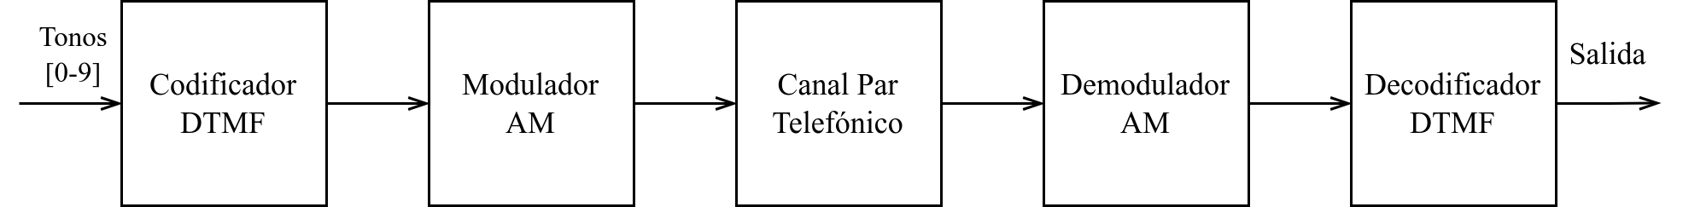
Diagrama de Bloques

Slide 9
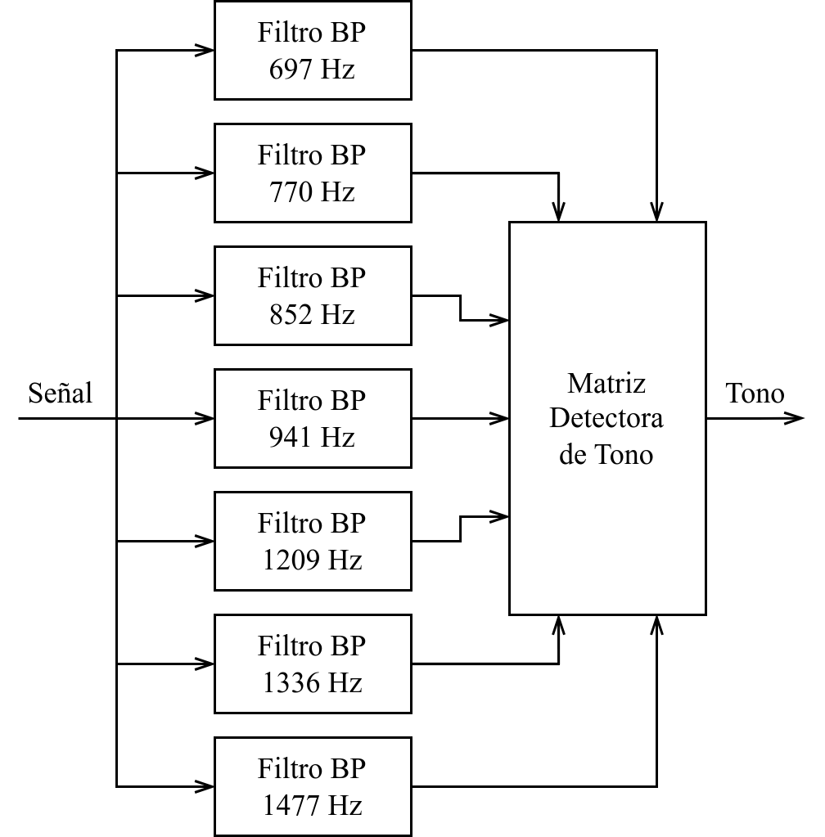
Decodificación

Slide 10
Simulación
MATLAB (fdatool).
SIMULINK (sumadores, multiplicadores, analizadores de espectro, etc.)

Slide 11
Filtros Digitales

